Slide 1
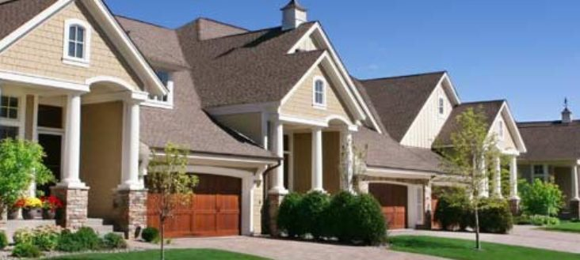
Zillow Prize: Zillow’s Home Value Prediction
R 조

Slide 2
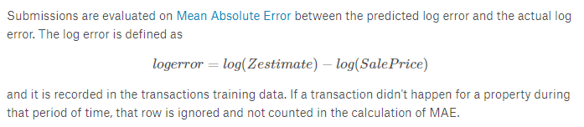
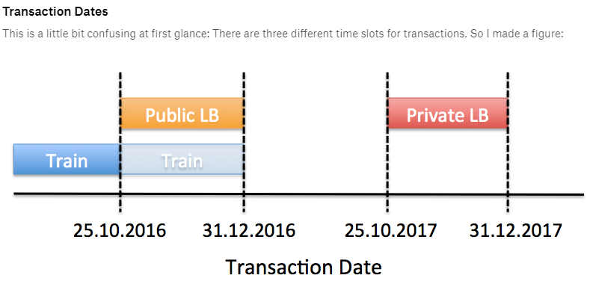
● 대회 소개
Notes:
https://www.kaggle.com/philippsp/exploratory-analysis-zillow/notebook 참조 - 사진이 좀 이상한 것 같은데?
Train 데이터는 2016년 1월 부터 10월 15일 까지 전체 거래 데이터와 그 이후 일부데이터가 포함되어 있고
Public leaderboard 의 test 데이터는 10/15 이후의 데이터 이다.
지금은 2016년 데이터만 오픈 된 상태이고 2017년 데이터는 10/2에 제공될 예정
The train data has all the transactions before October 15, 2016, plus some of the transactions after October 15, 2016.
The test data in the public leaderboard has the rest of the transactions between October 15 and December 31, 2016.

Slide 3

● 대회 소개
train
Properties
basementsqft
bathroomcnt
bedroomcnt
buildingclasstypeid
Buildingqualitytypeid
threequarterbathnbr
calculatedbathnbr
decktypeid
unitcnt
... 58개 변수
Submission File
logerror
trainsactiondate
parcelid

Slide 4
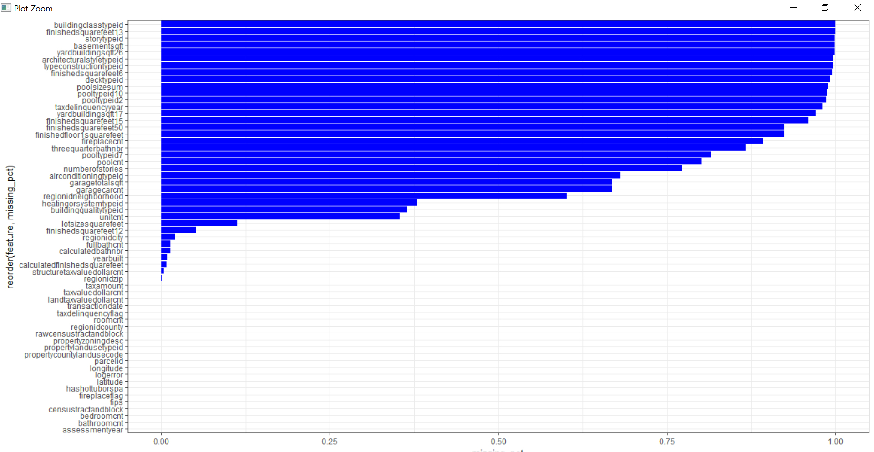
● 변수 NA 비율
총 변수 58개 중 전체 건수 대비 NA가 약 30% 미만인 변수 24종 채택함

Slide 5
● NA처리
Number 변수의 NA는 knn 또는 mice로 imputation
Binary 변수의 NA는 0으로 대체
카테고리 | 변수 | 한글명 | na값 | na값 대체
tax | taxvaluedollarcnt | 구획(parcel)의 총 세금 평가 가치 | 1 | knn/mice
 | structuretaxvaluedollarcnt | 구획(parcel)에 지어진 건물의 평가가치 | 381 | knn/mice
 | landtaxvaluedollarcnt | 구획의 토지면적에 대한 평가가치 | 1 | knn/mice
 | taxamount | 평가 년도에 의해 계산된 총 재산세 | 6 | knn/mice
 | assessmentyear |  | - | 2015만 존재 제외
 | taxdelinquencyflag | 2015년도까지 만기된 재산세 | 88,492 | Y : 1783 => Y는 1 / NA는 0
 | taxdelinquencyyear |  | 88,492 | Flag와 동일한 row 일단 제외
Room | fullbathcnt | Full bathroom 개수 | 1,182
 | bathroomcnt | Bathroom 개수 | -
 | bedroomcnt | Bedrooms 개수 | -
 | roomcnt | 주거지의 방 수 | -
 | fireplaceflag | 벽난로 유무 | 90,053 | True 222 : 있다(1) / NA : 없다(0)
 | hashottuborspa | 욕조나 스파시설의 유무 | 87,910 | True 2365 : 있다(1) / NA : 없다(0)

Slide 6
● NA처리
Number 변수의 NA는 knn 및 mice로 imputation
Binary 변수의 NA는 0으로 대체
Geo-location | latitude | 위도
 | longitude | 경도
 | fips | 5자리의 연방 정보 프로세싱 표준 코드. 코드는 US에 속해있는 카운티를 구분하도록 함
 | regionidzip | zipcode(우편번호) | 35 | na.omit
 | regionidcity | 도시 ID | 1,803 | na.omit
 | regionidcounty | 지역 ID
 | regionidneighborhood |  | 54,263 | 일단 변수 제외하고 계산
size | lotsizesquarefeet | Lot size 평방 피트 | 10,150 | knn/mice
 | finishedsquarefeet12 | 완성된 living area | 4,679 | knn/mice
 | calculatedfinishedsquarefeet |  | 661 | knn/mice
etc | yearbuilt | 지어진 해 | 756 | na.omit

Slide 7

● mice – 다중대체
1
2
결측값을 그럴듯한 값으로 대체하여 유사한 자료를 여러 개 만들고(여기서는 5개)
각각의 유사한 자료를 분석한 후
개별적 분석 결과를 결합하여 종합적 결론 도출
3
Data
Data

Slide 8
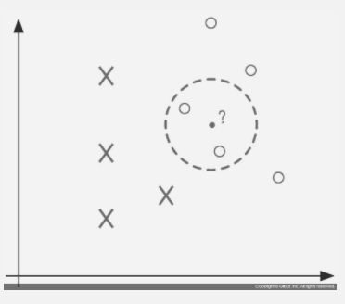
● knn
먼저 예측하고자 하는 데이터로부터 가장 가까운 k개 이웃을 찾는다.
이들 이웃으로부터 예측하고자 하는 데이터의 분류를 정하는 방법이다.
k=2인 경우 ?로부터 가장 가까운 점은 점선으로 표시한 원 안에 있는 O 점 두 개다.
따라서 ?의 분류는 k 최근 이웃 알고리즘에서 O로 예측한다.

Slide 9
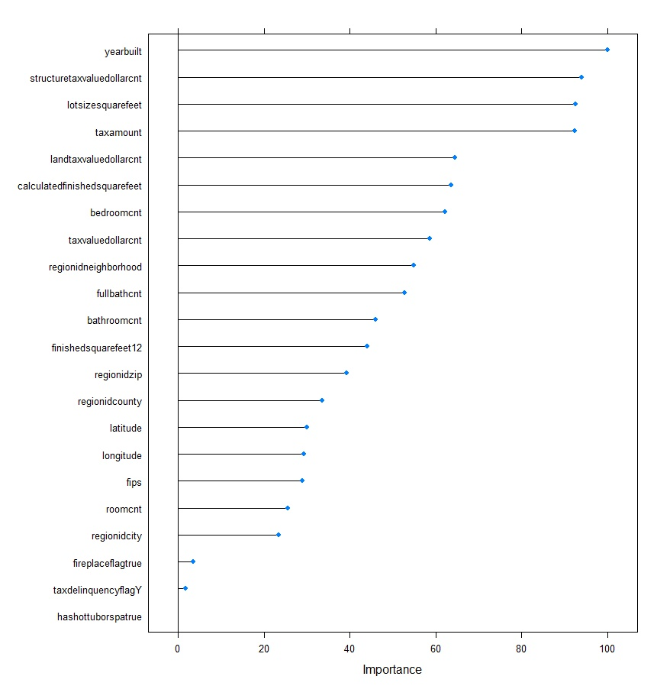
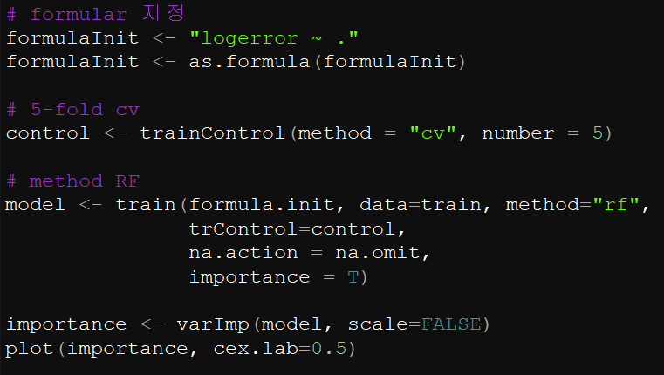
● RF - Feature importance

Slide 10
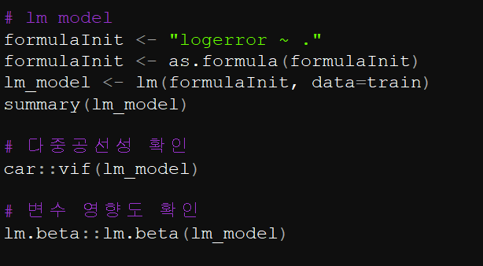
● Linear Regression
다중공선성 문제가 없는게 신기…
Summary결과에서 importance top 5와 p-value가 0.05이하인 변수만 추출

Slide 11
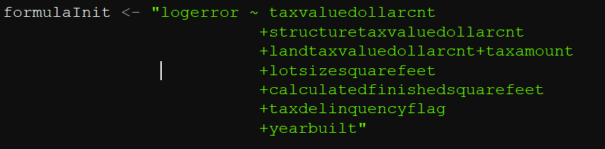
● Linear Regression
이 변수를 이용해서 모델을 만들고 예측을 해보자.

Slide 12
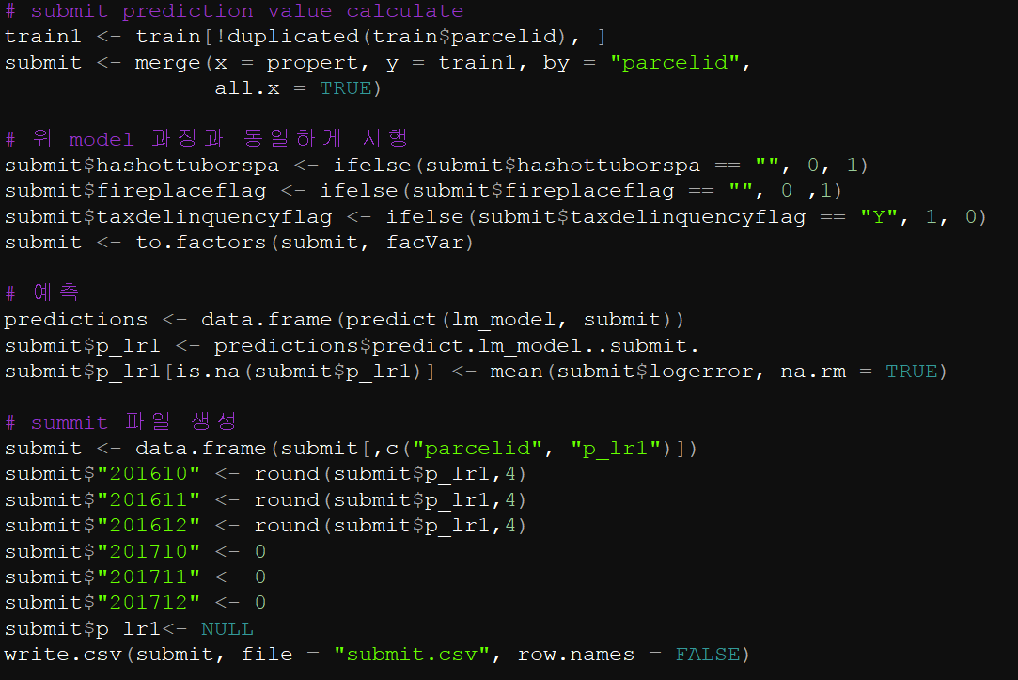
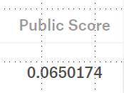
● submit 예측

Slide 13
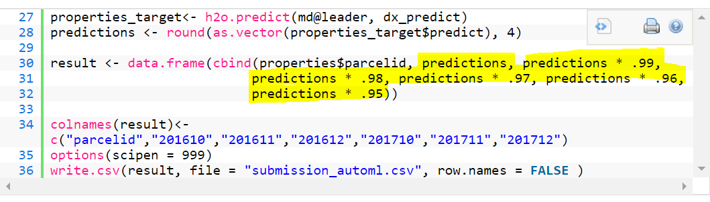
● submit 예측
https://blog.dominodatalab.com/zillow-kaggle/
The only bit of trickery that I added was to shrink the logerror at every column by 1%, with the assumption that Zillow’s team is always making their models a little bit better.

Slide 14
THANK YOU

